Slide 1
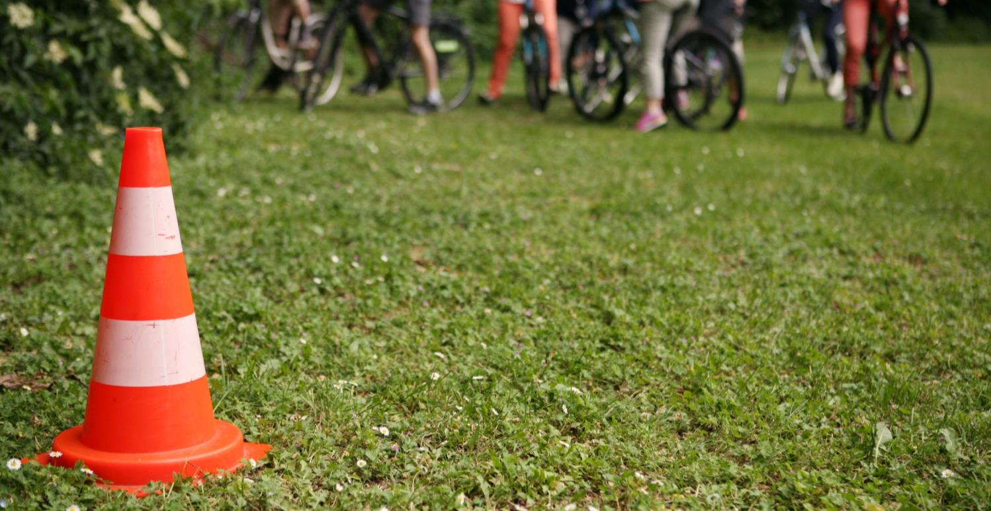
7 gründe für das Radfahren in der Schule

Slide 2
7 Gründe
1. Bewegungsmangel abstellen
Nur 22,8 % der Mädchen und 30 % der Jungen im Alter von 7 bis 10 Jahren sind mindestens 60 Minuten körperlich aktiv pro Tag* (2018)
Bewegungsdiebe: Smartphone, PC, Auto und Co.
Kinder zum alltäglichen Radfahren animieren und aktive Bewegung fördern!
*Mindestempfehlung der Weltgesundheitsorganisation (WHO)

Slide 3
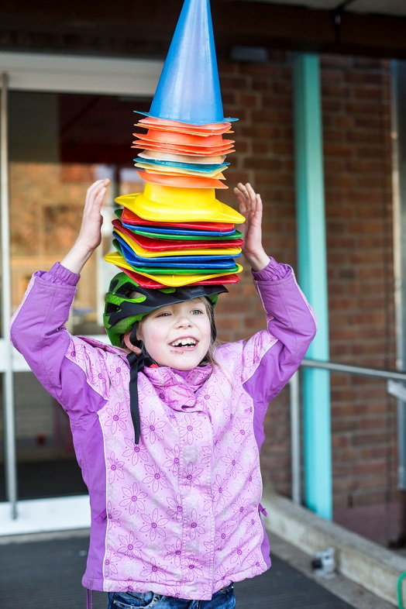
7 Gründe
2. Gesundheit verbessern
Radfahren hat positive Einflüsse auf:
Herz-Kreislauf-Erkrankungen
Stoffwechselerkrankungen
Übergewicht
Haltungsschäden
Stress und Ängste
Lebenserwartung

Slide 4
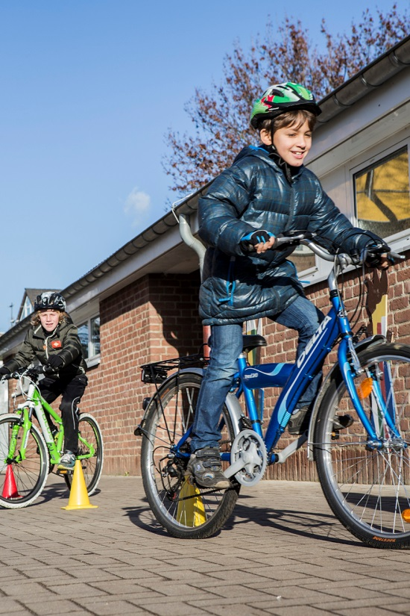
7 Gründe
3. Entwicklung fördern
Förderung motorischer Fähigkeiten
Verbesserung kognitiver Leistungen (Hirnentwicklung)
Anregung zur Selbstständigkeit
Stärkung des Selbstvertrauens und des Verantwortungsbewusstseins

Slide 5
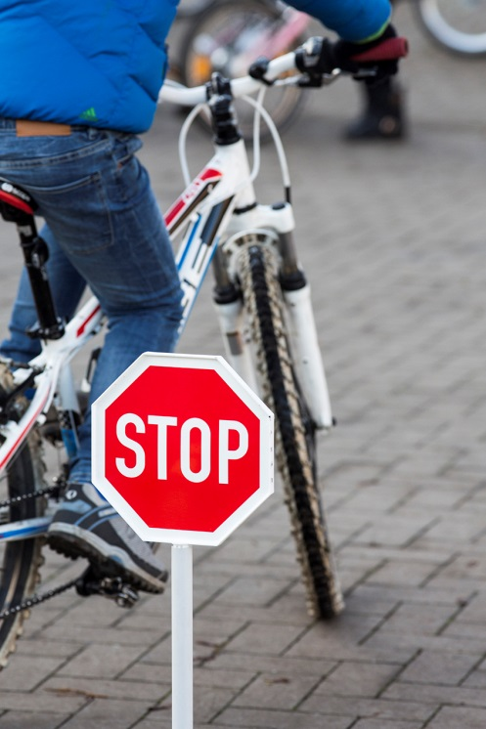
7 Gründe
4. Verkehrssicherheit verbessern
Viele Unfälle im Straßenverkehr aufgrund koordinativer Defizite
Mangelnde Fahrpraxis führt zu Unsicherheit
Durch Radausbildung steigt die Verkehrssicherheit, dadurch können Unfallzahlen gesenkt werden

Slide 6
7 Gründe
5. Mobilitätsverhalten ändern
Radfahren zur Schule:
schont die Umwelt und entlastet das Klima
reduziert die Verkehrsbelastung
senkt die Lärmbelastung
animiert zum Radfahren in der Freizeit
spart Geld

Slide 7
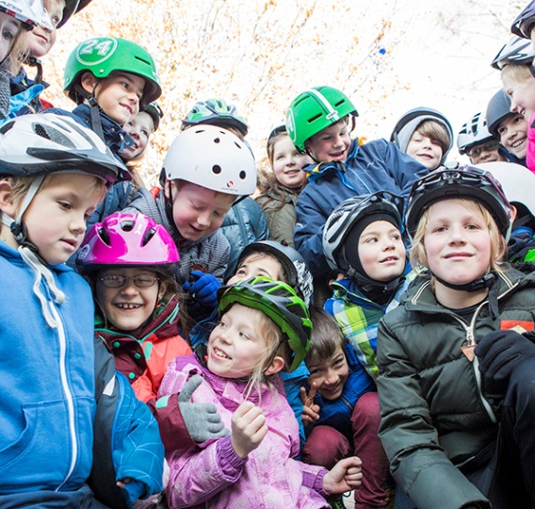
7 Gründe
6. Klassengemeinschaft stärken
Spiele und Übungen im Unterricht erfordern gegenseitige Hilfestellung
Ausflüge mit dem Fahrrad schaffen gemeinsame Erlebnisse
Gruppengefühl wird gestärkt und Klassengemeinschaft rückt näher zusammen

Slide 8
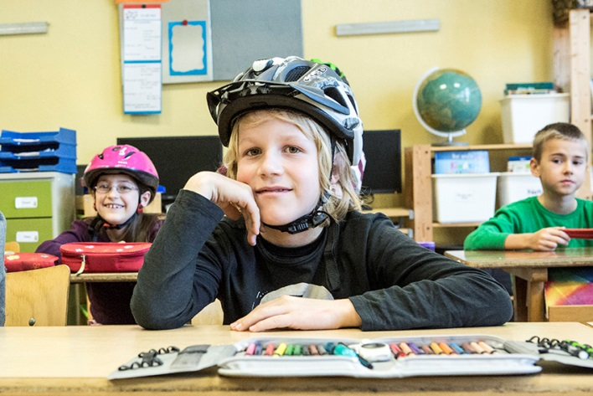
7 Gründe
7. Unterricht gestalten
Fächerübergreifende Thematisierung möglich
Einbindung in Praxis- und Theorieunterricht
Radaktivitäten im Rahmen des Sportunterrichts, der Fahrrad-AG, von Projekttagen sowie Ausflügen und Klassenfahrten

